Slide 1






MÔN: KHOA HỌC
BÀI: THÁI ĐỘ ĐỐI VỚI NGƯỜI NHIỄM HIV/ AIDS

Slide 2


ÔN BÀI CŨ:
Phòng tránh HIV/AIDS
1. HIV/AIDS là gì? HIV có thể lây truyền qua những con đường nào?
2. Chúng ta phải làm gì để phòng tránh HIV/AIDS?

Slide 3
BỨC THƯ ĐẠT GIẢI NHẤT CUỘC THI VIẾT THƯ QUỐC TẾ UPU LẦN 39
Đà Nẵng, ngày 20 tháng 11 năm 2009
Đạo diễn Trương Nghệ Mưu kính mến!
Thưa ông, cháu mới có ý định viết thư cho ông sau khi trường cháu phát động Cuộc thi Viết thư Quốc tế UPU lần thứ 39 về đề tài phòng chống căn bệnh AISD. Để cho bài viết của mình có cơ sở thực tế, cháu đã đi tìm hiểu một số đối tượng xem mọi người hiểu biết và phòng chống AIDS như thế nào.
Đầu tiên, cháu hỏi bà, bà cháu bảo: “Bà sống từng này tuổi đầu rồi mà chưa biết mặt mũi con “Ết” nó thế nào. Bà nghe nói nó ở trong người những kẻ sống buông thả chẳng ra gì. Cháu đừng đến gần họ kẻo con “Ết” nó dính vào người”. Ôi, bà của cháu chẳng hiểu gì về AIDS cả ông nhỉ?
Khi nghe cháu hỏi, cả bố mẹ cháu đều cho rằng: “AIDS là căn bệnh suy giảm hệ thống miễn dịch ở cơ thể người do vi-rút HIV gây ra. Bệnh này rất nguy hiểm vì hiện chưa có thuốc chữa khỏi. Con phải tuyệt đối tránh xa các tệ nạn như nghiện hút, tình dục bừa bãi thì mới bảo vệ được mình”. Mẹ cháu còn dặn đi dặn lại : “Nếu ở lớp có bạn nào bị nhiễm HIV thì con phải nói ngay để bố mẹ xin chuyển trường, chuyển lớp cho con.” - Ông ơi, bố mẹ cháu là công chức mà cũng còn kỳ thị với người có HIV đấy....
Trích thư của: HỒ THỊ HIẾU HIỀN
(Lớp 6/9, trường THCS Tây Sơn, Quận Hải Châu, TP. Đà Nẵng)

Slide 4
Thái độ đối với người nhiễm HIV/AIDS
1/ Bức thư của bạn Hồ Thị Hiếu Hiền nói đến căn bệnh nào?
2/ Qua bức thư, các em thấy mọi người đã có những hiểu biết cũng như có thái độ đúng đối với người nhiễm HIV/AIDS chưa?

Slide 5
1. HIV/AIDS không lây qua một số tiếp xúc thông thường:
*HIV LÂY TRUYỀN VÀ KHÔNG LÂY TRUYỀN
QUA NHỮNG HÀNH VI NÀO SAU ĐÂY?
- Ngồi học cùng bàn, cầm tay, khoác vai
- Uống chung li nước
- Dùng chung dao cạo
- Dùng chung khăn tắm, mặc chung quần áo
- Băng bó vết thương chảy máu mà không dùng găng tay cao su bảo vệ
- Cùng chơi bi. Ngồi học cùng bàn
- Xăm mình chung dụng cụ không khử trùng
- Nói chuyện, an ủi bệnh nhân HIV/AIDS
- Sử dụng nhà vệ sinh công cộng
- Truyền máu (mà không biết rõ nguồn gốc)
- Ăn cơm cùng mâm
- Nghịch bơm kim tiêm đã sử dụng
- Nằm ngủ bên cạnh
- Dùng chung bơm kim tiêm không khử trùng
- Bị muỗi đốt

Slide 6
Các hành vi có nguy cơ lây truyền HIV | Các hành vi không có nguy cơ lây truyền HIV
-Dùng chung bơm kim tiêm không
khử trùng
- Bơi ở bể bơi ( hồ bơi ) công cộng
- Bị muỗi đốt . Cầm tay , khoác vai, ôm
-Xăm mình chung dụng cụ không
khử trùng
- Dùng chung khăn tắm, quần áo
-Nghịch bơm kim tiêm đã sử dụng
- Nói chuyện, an ủi bệnh nhân AIDS
-Băng bó vết thương chảy máu mà
không dùng găng tay bảo vệ
- Ăn cùng mâm , uống chung ly nước
-Dùng chung dao cạo (trường hợp này
nguy cơ lây nhiễm thấp)
- Cùng chơi bi . Ngồi học cùng bàn
- Nằm ngủ bên cạnh
-Truyền máu
(mà không rõ nguồn gốc máu )
- Sử dụng chung nhà vệ sinh

Slide 8
1. HIV/AIDS không lây qua một số tiếp xúc thông thường:
- Bơi ở bể bơi ( hồ bơi ) công cộng
Bị muỗi đốt. Cầm tay, khoác vai, ôm
- Dùng chung khăn tắm , quần áo
- Nói chuyện, an ủi bệnh nhân AIDS
- Ăn cùng mâm, uống chung ly nước
- Cùng chơi bi. Ngồi học cùng bàn
- Nằm ngủ bên cạnh
- Sử dụng chung nhà vệ sinh

Slide 9
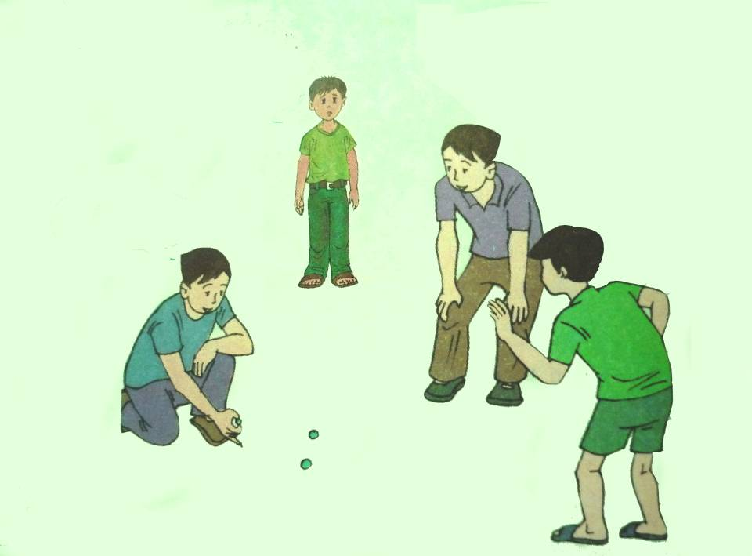



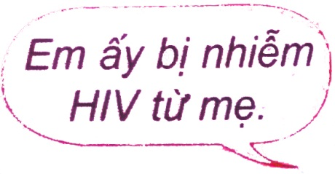
2. Không nên xa lánh, phân biệt đối xử với người nhiễm HIV và gia đình họ:
An
Nam (nhiễm HIV)
Bình
Phúc

Slide 10
2. Không nên xa lánh, phân biệt đối xử với người nhiễm HIV và gia đình họ:
An
Nam (nhiễm HIV)
Bình
Phúc
Hình 1: CÙNG CHƠI, KHÔNG XA LÁNH NGƯỜI NHIỄM HIV/AIDS

Slide 11
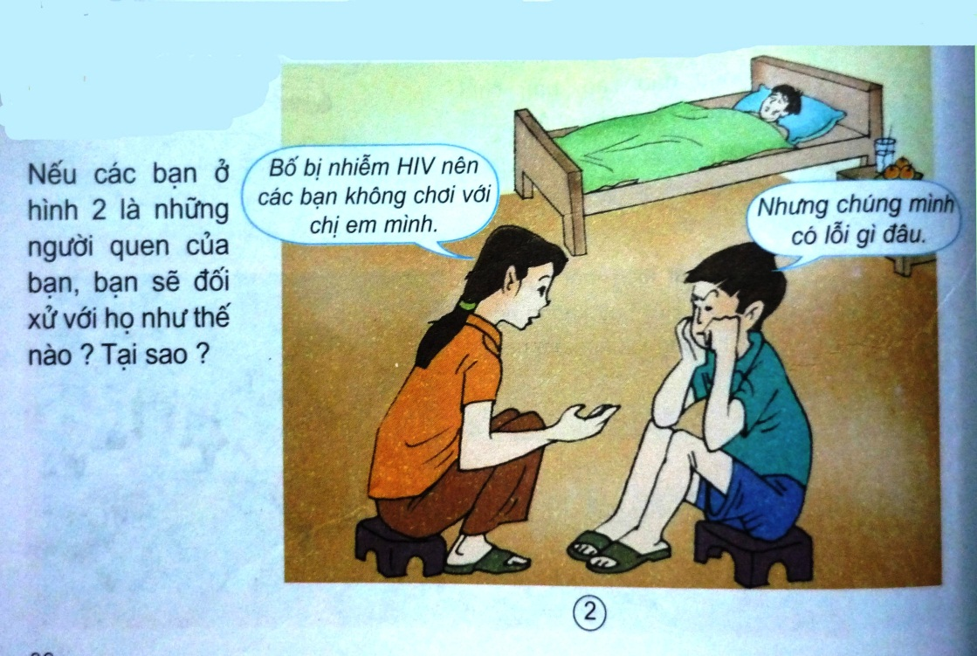
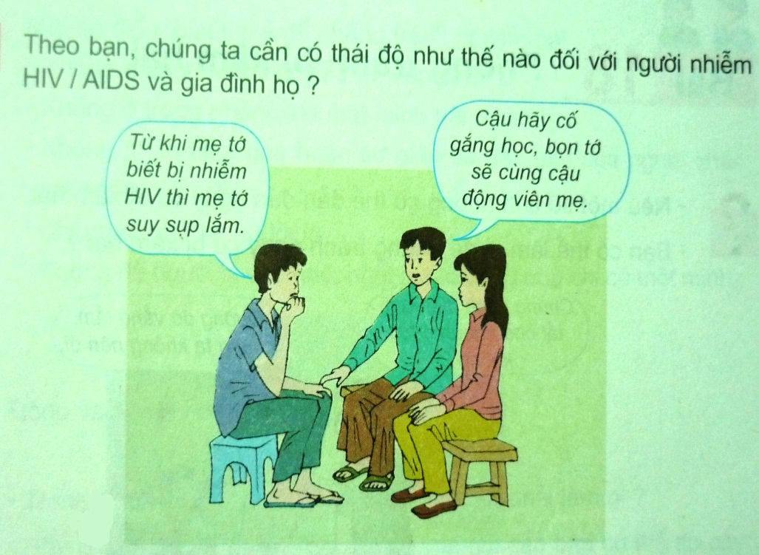
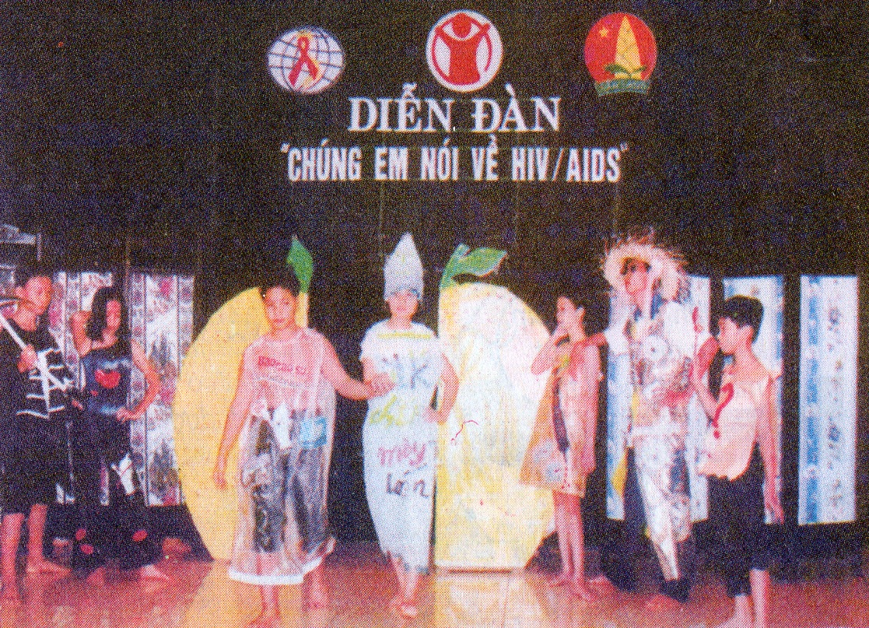
2
3
Hình 4: Các bạn tổ chức “DIỄN ĐÀN” nhằm làm gì ?
4

Slide 12
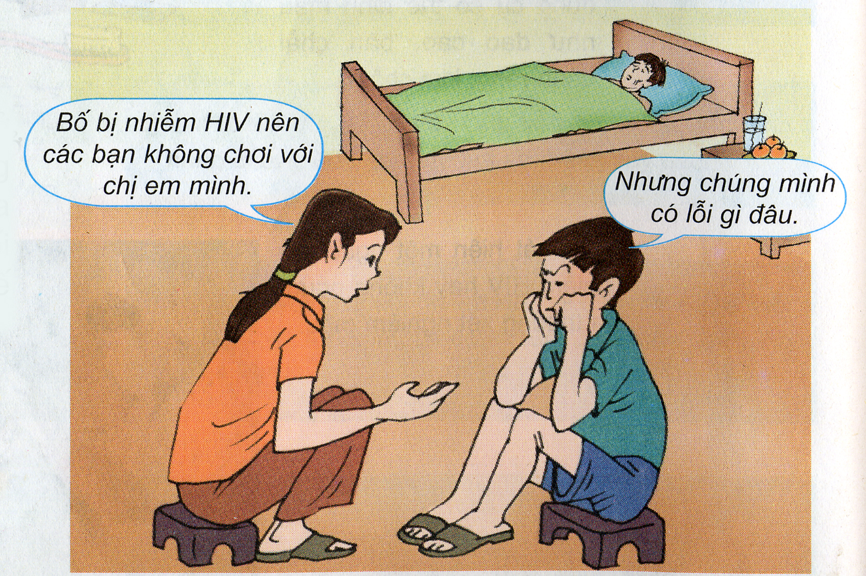
2. Không nên xa lánh, phân biệt đối xử với người nhiễm HIV và gia đình họ:
Hình 2: Nếu các bạn ở hình 2 là những người quen của bạn, bạn sẽ đối xử với họ như thế nào? Tại sao?

Slide 13
2. Không nên xa lánh, phân biệt đối xử với người nhiễm HIV và gia đình họ:
Hình 2: CÙNG CHƠI, KHÔNG XA LÁNH, AN ỦI GIA ĐÌNH NGƯỜI NHIỄM HIV/AIDS

Slide 14
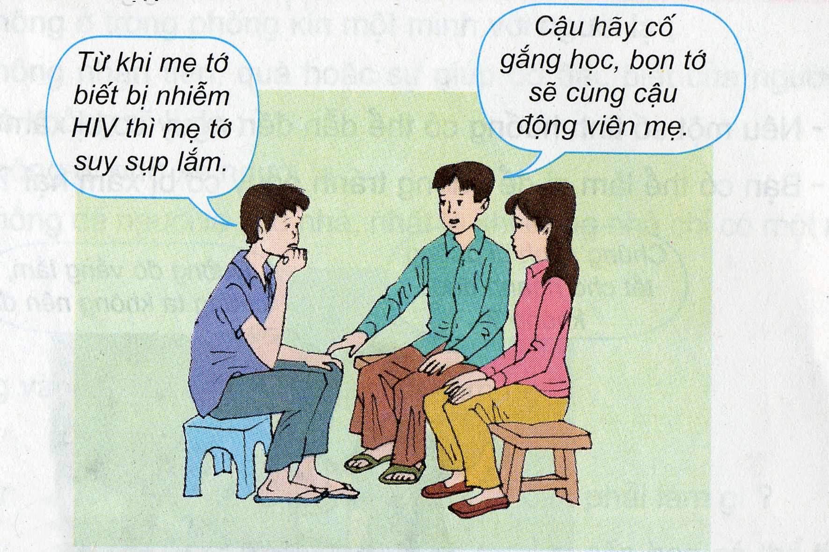
2. Không nên xa lánh, phân biệt đối xử với người nhiễm HIV và gia đình họ:
Hình 3: Theo bạn, chúng ta cần có thái độ như thế nào đối với người nhiễm HIV/AIDS và gia đình họ?

Slide 15
2. Không nên xa lánh, phân biệt đối xử với người nhiễm HIV và gia đình họ:
Hình 3: AN ỦI GIA ĐÌNH NGƯỜI NHIỄM HIV/AIDS
ĐỘNG VIÊN, CHĂM SÓC, NGƯỜI NHIỄM HIV/AIDS

Slide 16
2. Không nên xa lánh, phân biệt đối xử với người nhiễm HIV và gia đình họ:
Hình 4: Các bạn tổ chức “DIỄN ĐÀN” nhằm làm gì ?

Slide 17
2. Không nên xa lánh, phân biệt đối xử với người nhiễm HIV và gia đình họ:
Hình 4: TUYÊN TRUYỀN CHO MỌI NGƯỜI HIỂU VỀ HIV/AIDS
KHÔNG PHÂN BIỆT ĐỒI XỬ VỚI NGƯỜI NHIỄM HIV/AIDS

Slide 18
1. HIV/AIDS không lây qua một số tiếp xúc thông thường:
2. Không nên xa lánh, phân biệt đối xử với người nhiễm HIV và gia đình họ:
HIV không lây qua tiếp xúc thông thường. Những người nhiễm HIV, đặc biệt là trẻ em có quyền và cần được sống trong sự hỗ trợ, thông cảm và chăm sóc của gia đình, bạn bè, làng xóm,… không nên xa lánh và phân biệt đối xử với họ. Điều đó sẽ giúp người nhiễm HIV sống lạc quan, lành mạnh, có ích cho bản thân, gia đình và xã hội.

Slide 19

HIV không lây qua tiếp xúc thông thường. Những người nhiễm HIV, đặc biệt là trẻ em có quyền và cần được sống trong sự hỗ trợ, thông cảm và chăm sóc của gia đình, bạn bè, làng xóm,… không nên xa lánh và phân biệt đối xử với họ. Điều đó sẽ giúp người nhiễm HIV sống lạc quan, lành mạnh, có ích cho bản thân, gia đình và xã hội.

Slide 20
3. Bày tỏ thái độ ý kiến:
Hãy lắng nghe, chia se và giúp đỡ người bị HIV/ADIS!

Slide 21
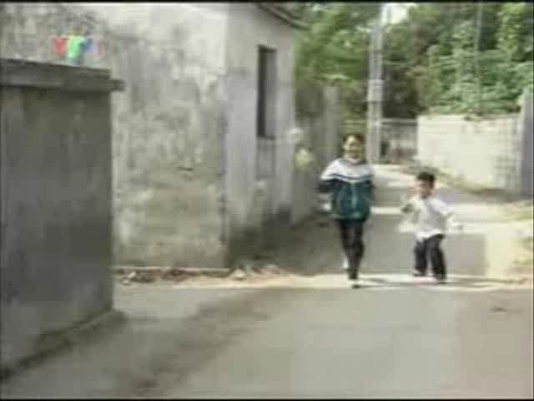

Slide 22
3. Bày tỏ thái độ ý kiến:
Các em dự định sẽ làm gì để tuyên truyền cho mọi người hiểu và có thái độ không phân biệt đối xử với người nhiễm HIV/AIDS và gia đình của họ ?

Slide 23
Bớt đi một ánh mắt kì thị là tăng thêm một tia
hi vọng cho người bị nhiễmHIV/ADIS!
Pháp luật Việt Nam không cho phép
phân biệt , đối xử với người nhiễm HIV/ADIS

Slide 24
HIV không lây qua tiếp xúc thông thường. Những người nhiễm HIV, đặc biệt là trẻ em có quyền và cần được sống trong sự hỗ trợ, thông cảm và chăm sóc của gia đình, bạn bè, làng xóm,… không nên xa lánh và phân biệt đối xử với họ. Điều đó sẽ giúp người nhiễm HIV sống lạc quan, lành mạnh, có ích cho bản thân, gia đình và xã hội.

Slide 25


Tiết học kết thúc
Chân thành cảm ơn

